Slide 1
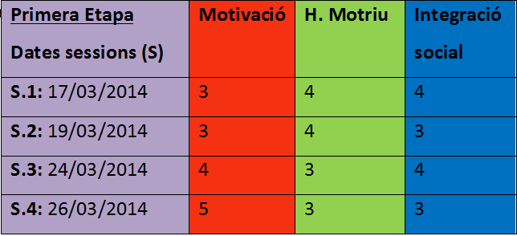
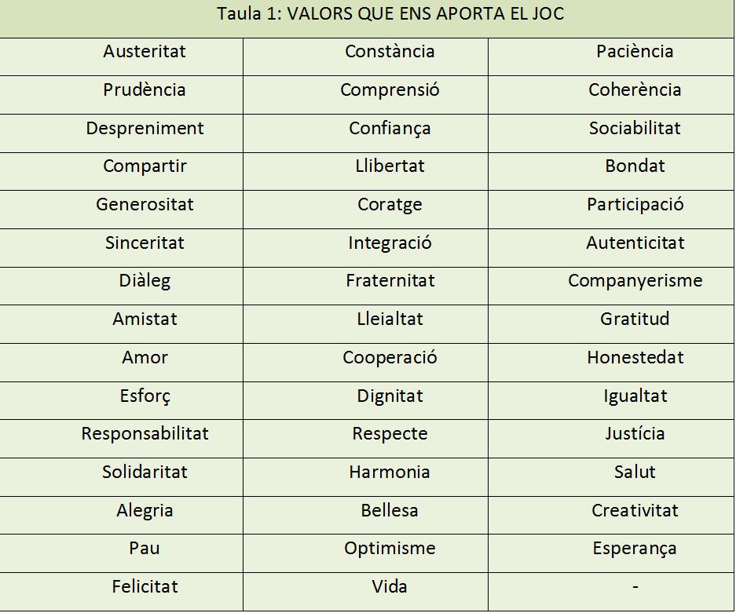
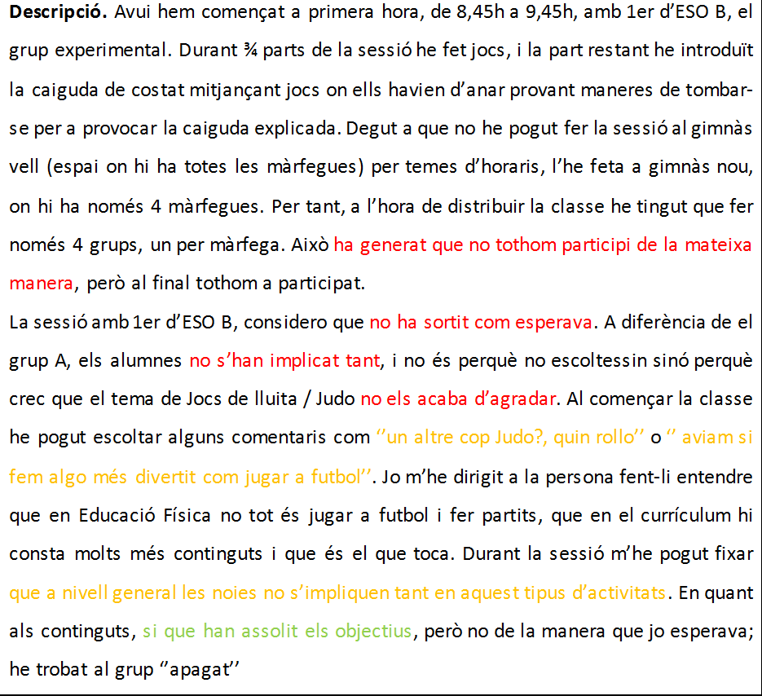
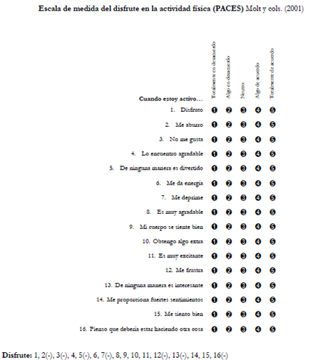
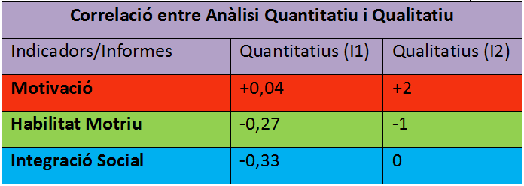
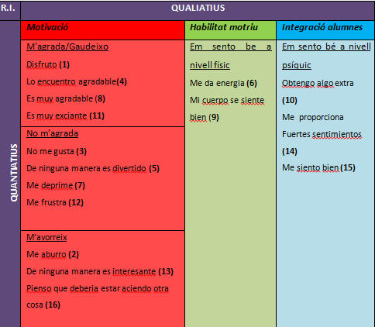
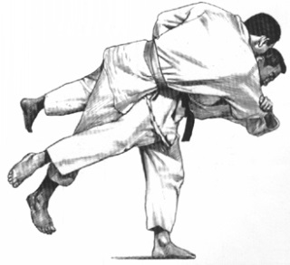
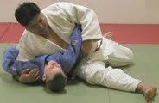
INFLUÈNCIA DELS JOCS DE LLUITA I EL JUDO A SECUNDÀRIA
Autor: Miquel Berga Martínez
Tutor: Oleguer Camerino Foguet
INTRODUCCIÓ
Els jocs de lluita i el Judo, són continguts important per al desenvolupament cognitiu, social i afectiu dels alumnes (Diaz et al, 1993), doncs ens proporcionen una sèrie de valors òptims en aquestes edats de creixement com el fet de respectar-se un mateix, als companys o al professor. Entenem com a valors tots aquells criteris, els pensaments o decisions que ens permeten veure clarament què és el que hem de potenciar en una cultura, per a què el ser humà es desenvolupi i perfeccioni; s’eduqui. (Flores y Gutiérrez, 1990).
Camerino, O., Gutiérrez, S.A., y Prieto I. (2011), afirmen que un dels motius per als quals s’hauria d’incorporar les activitats de lluita a l’escola, doncs actualment no tenen suficient protagonisme, és el fet que no estimulen la violència sinó que provoquen canvis positius a l’alumne amb conducta disruptiva.
Com a objectiu el que es vol és constatar la influència que tenen els jocs de lluita i el Judo en un grup de 28 alumnes de 1er d’ESO en l’àmbit de l’Educació Física.
METODOLOGIA
PARTICIPANTS: 28 al. de 1er d’ESO de Sagrada Família.
DISSENY
INSTRUMENTS
Relació d’Instruments
DIARI PACES (Moreno, et al. 2008)
Relació d’Indicadors
RESULTATS
Elaboració de 3 informes:
INFORME 1: ↑Motivació ;↓Habilitat motriu; ↓Integració.
INFORME 2: ↑Motivació ;↓Habilitat motriu; =Integració
INFORME 3: ↑Motivació ;↓Habilitat motriu; ±Integració
DISCUSSIÓ
El fet que incrementi la motivació és conseqüència de passar d’un treball més analític a un treball per descoberta, on l’alumne va assolir el protagonisme.
L’habilitat motriu ha disminuït com a conseqüència de la dificultat del contingut proposat. Cal adaptar-se a l’alumne així sabent detectar els errors perquè sigui capaç d’aprendre a fer i no a copiar (Gutiérrez, et al. 2011).
En quant a la integració del grup, s’ha mantingut en uns valors per sobre la mitja (3-4), doncs provoquen canvis positius a l’alumne amb conducta disruptiva i fomenta respecte cap a un mateix i cap als companys (Camerino, et al. 2011).
BIBLIOGRAFIA
Camerino, O., Gutiérrez, S.A., y Prieto I. (2011). Investigación y debate. La inclusión de las actividades de lucha en la programación de la educación física formal. Didáctica de la Educación física. Tándem. (pp.92-07). Barcelona. Ed: Graó.
Flores y Gutiérrez (1990). El concepto de valor. Educación. En Ruiz Llamas, G. Y Cabrera Suárez, D. (2004). Los Valores en el Deporte. Revista de Educación, 335, 9-19.
Gutiérrez, S.A., Camerino, O., Anguera, A.M., (2011). Identificación y Análisis del aprendizaje del Judo mediante la metodología observacional. Apunts. Educación Física y Deportes, 104, 44-53. Recuperat de http://www.observesport.com/desktop/images/docu/9gi1xufx.pdf
Ruiz Pérez, L.M. (1997). Aprendre en Educación Física. En Consejo superior de deportes (Ed.), Nuevas perspectivas didácticas y educativas de la educación física (pp 12-19). Madrid: Ministerio de educación y cultura.

